Slide 1
MODUL –IX SetUP BIOS
Oleh: Wahyu Nurjaya WK, S.T., M.Kom.

Slide 2
Jenis - jenis bios:
BIOS (Basic Input Output System), digunakan untuk mengatur (setting) komponen atau peralatan yang akan digunakan pada PC dan untuk menyatukan seluruh komponen yang terdapat pada PC tersebut.
Menu beraneka ragam sesuai Motherboard atau jenis BIOS yang terpasang.
Jenis: Ami Bios, Aword Bios, Phoenix Bios, IBM Bios, dan lain-lain.

Slide 3
Peralatan atau komponen yang dapat disetting pada bios
SoundCard
VGA Onboard
Processor
LAN Onboard
Harddisk
CD ROM
Floppy Disk
RAM

Slide 4
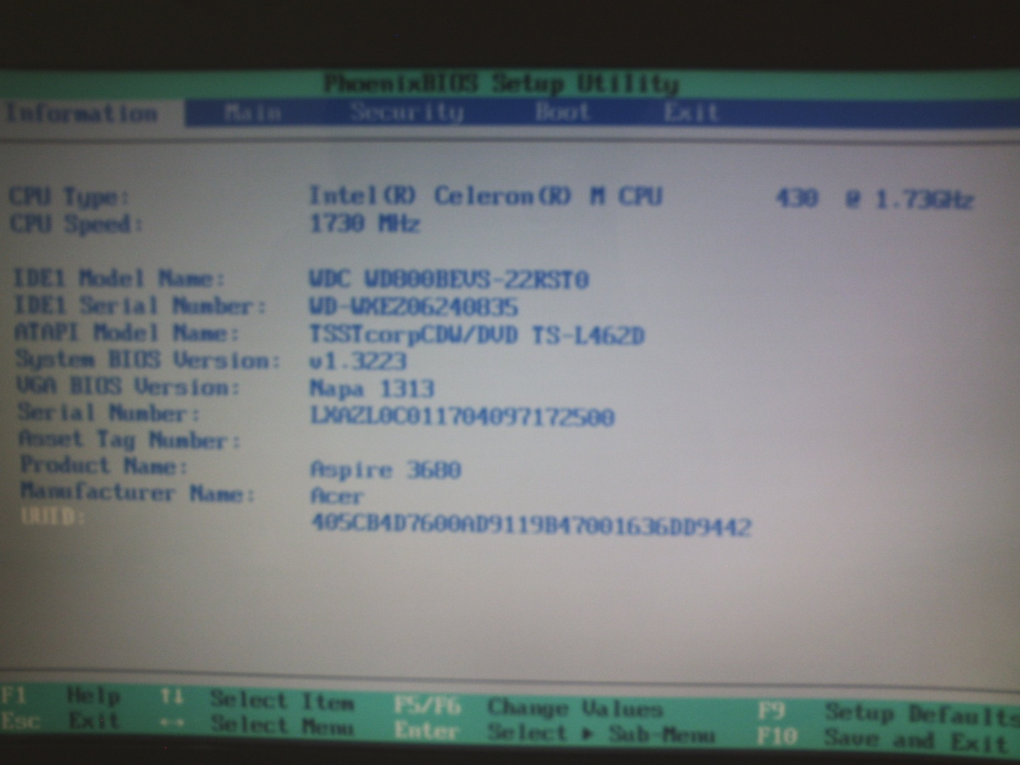
Menu-menu pada bios
MENU INFORMATION

Slide 5
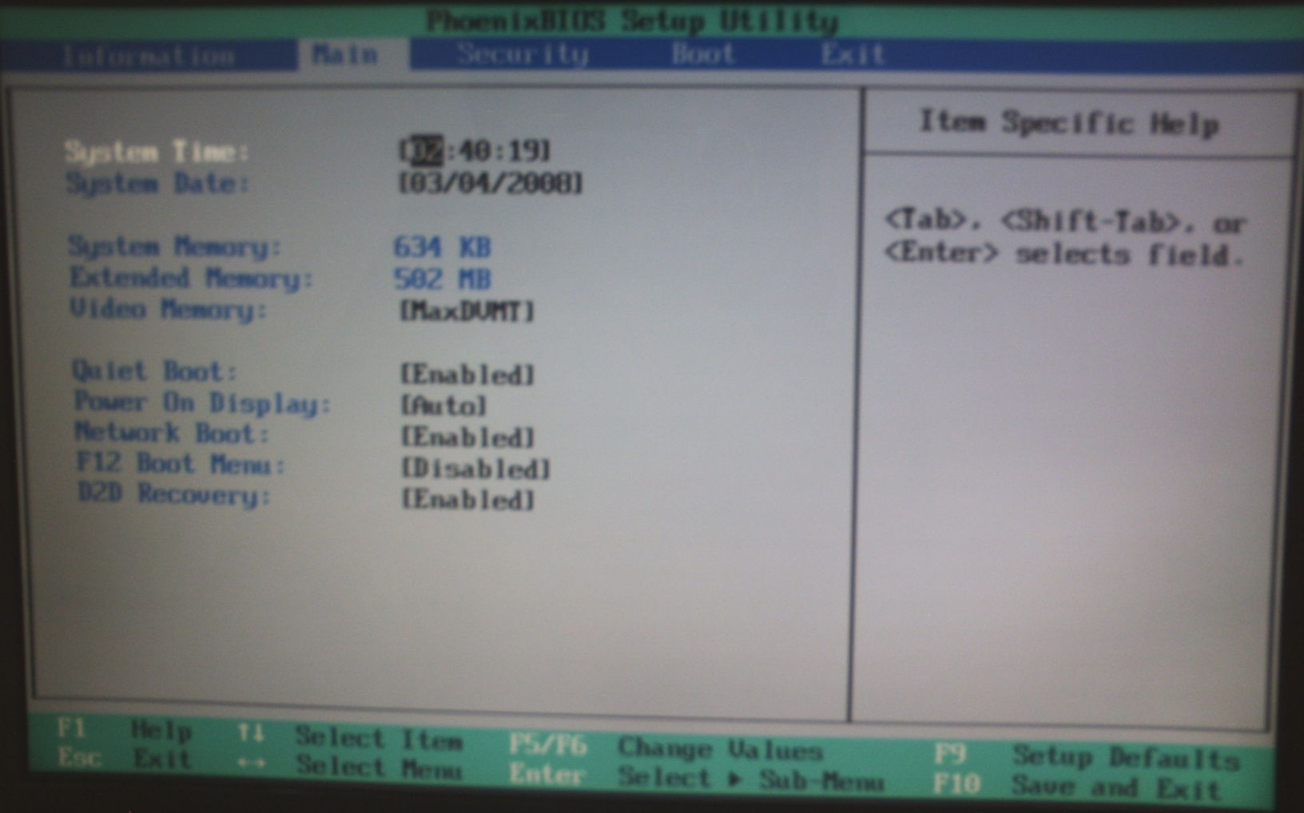
Menu-menu pada bios
MENU MAIN

Slide 6
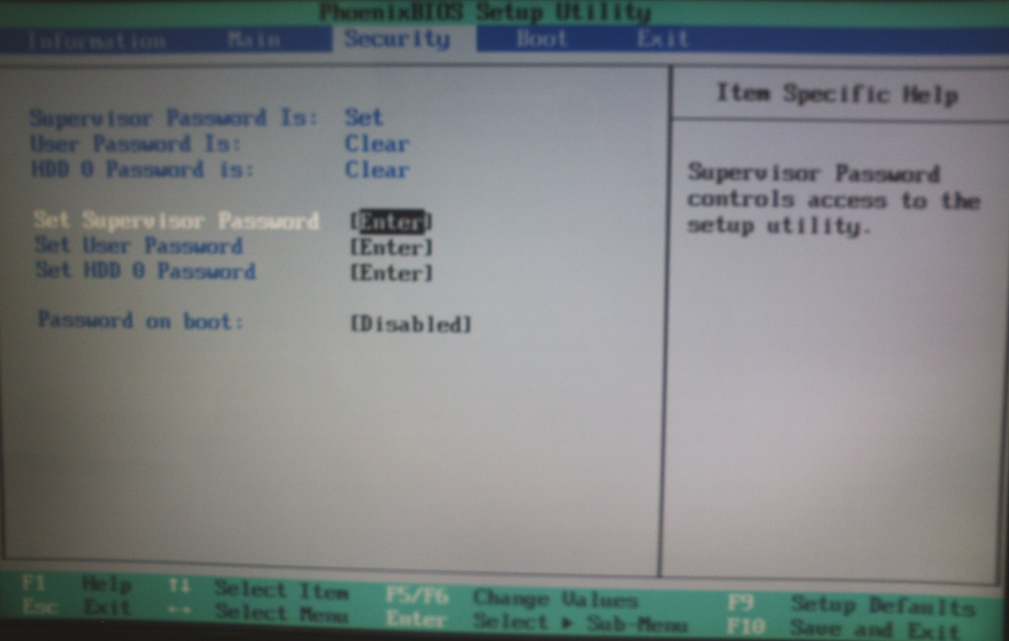
Menu-menu pada bios
MENU SECURITY

Slide 7
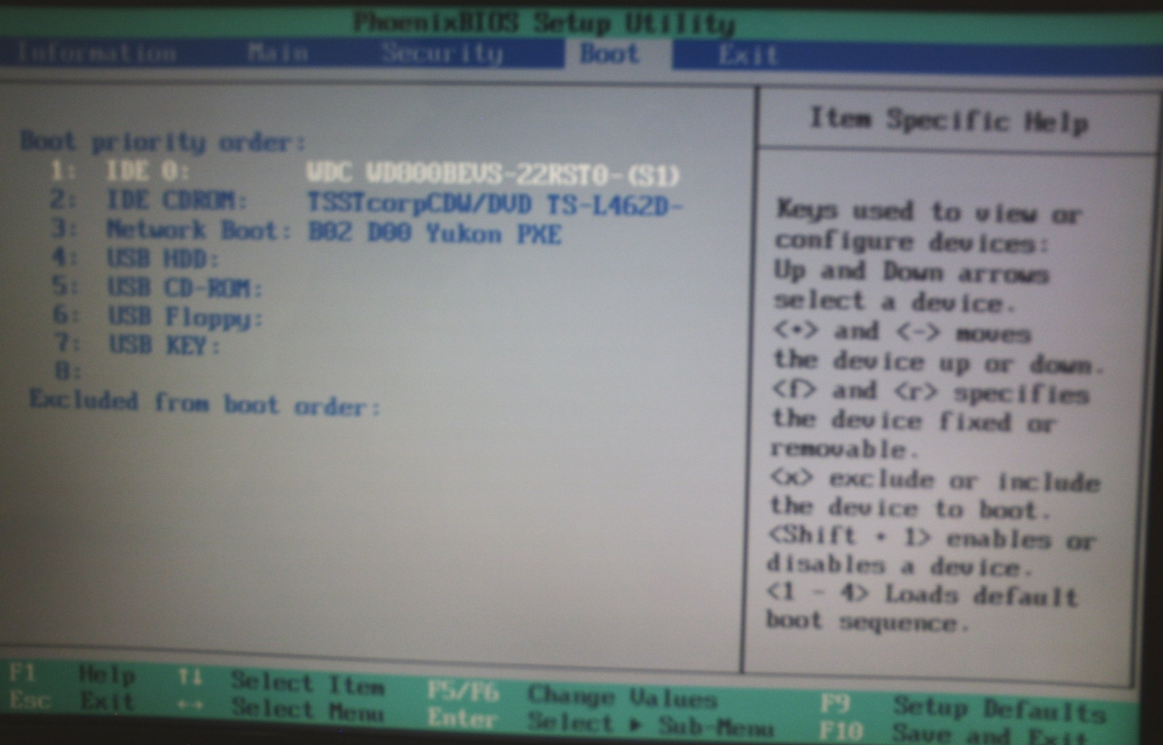
Menu-menu pada bios
MENU BOOT

Slide 8
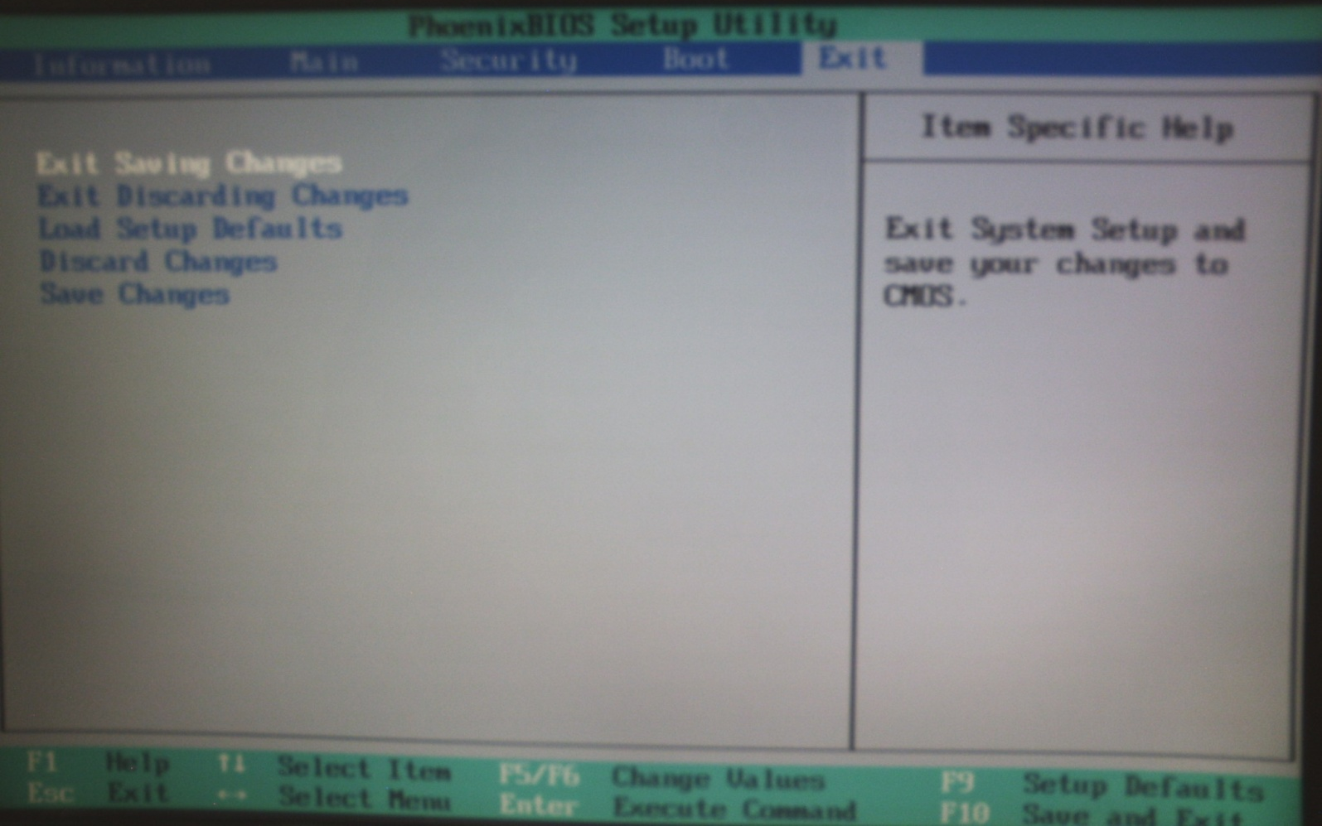
Menu-menu pada bios
MENU EXIT

Slide 9
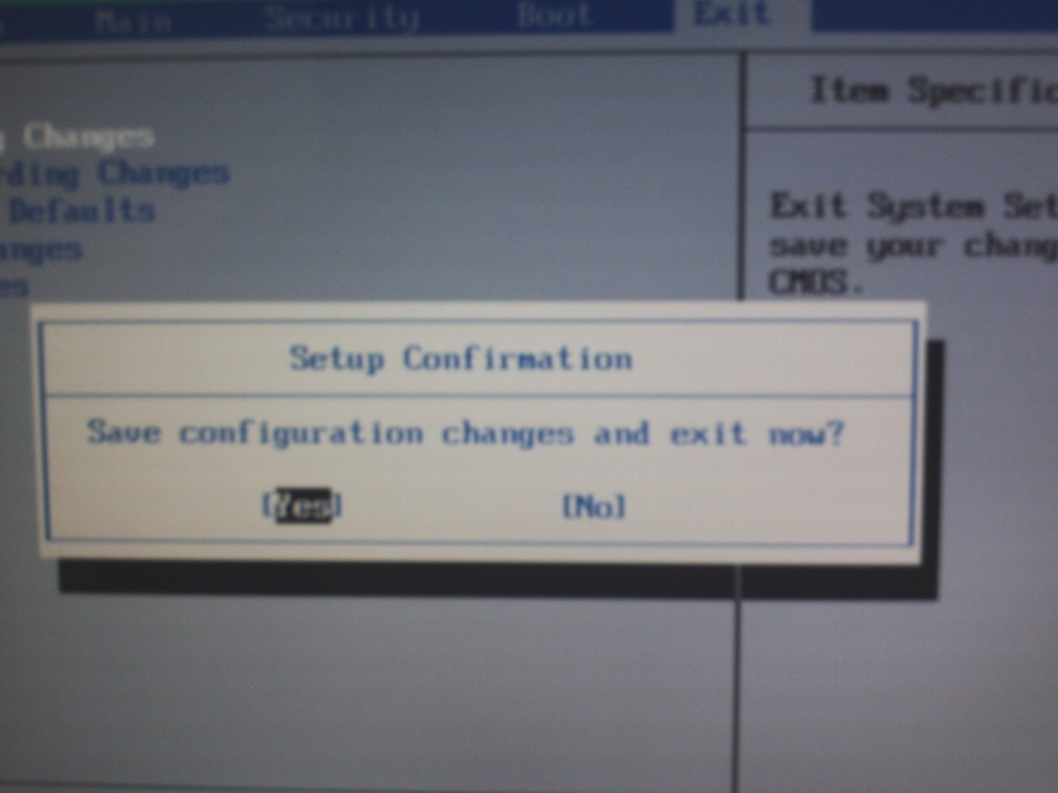
Menu-menu pada bios
AKHIR SETUP BIOS

Slide 10
TERIMA KASIH

